Slide 1
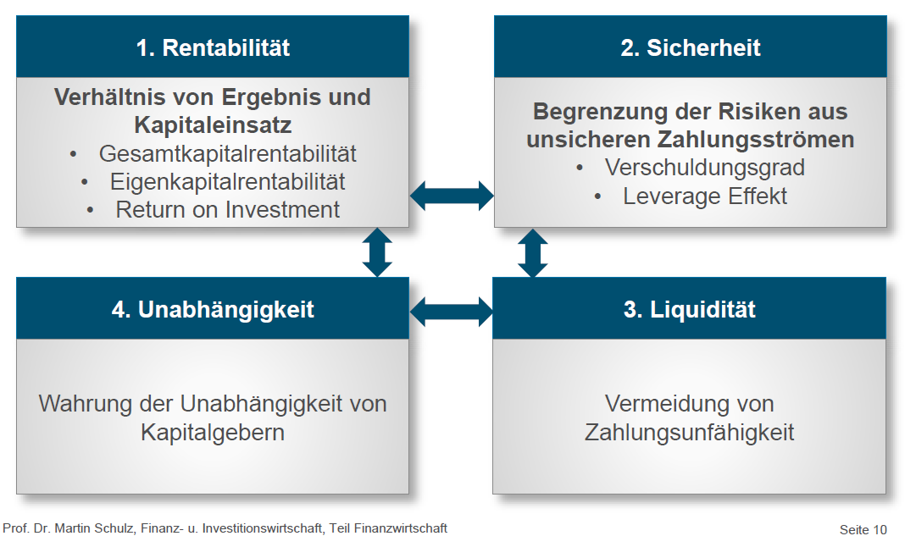

Slide 2
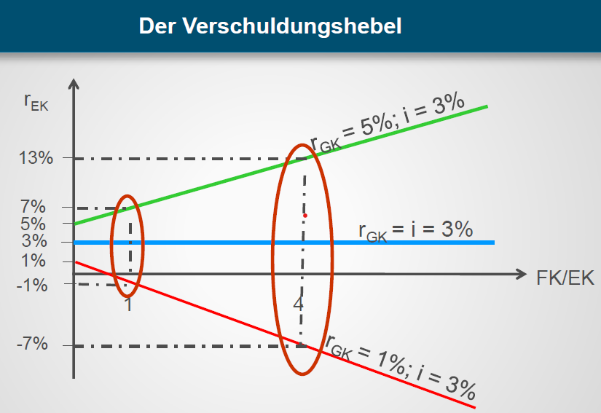

Slide 3
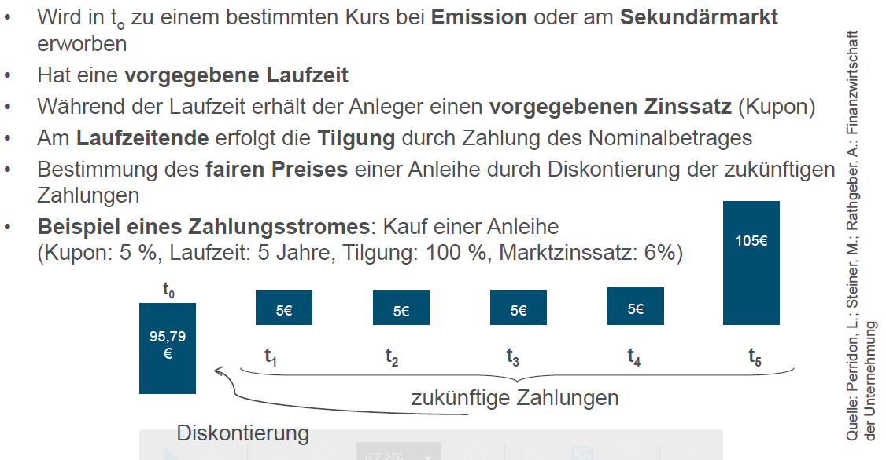

Slide 4
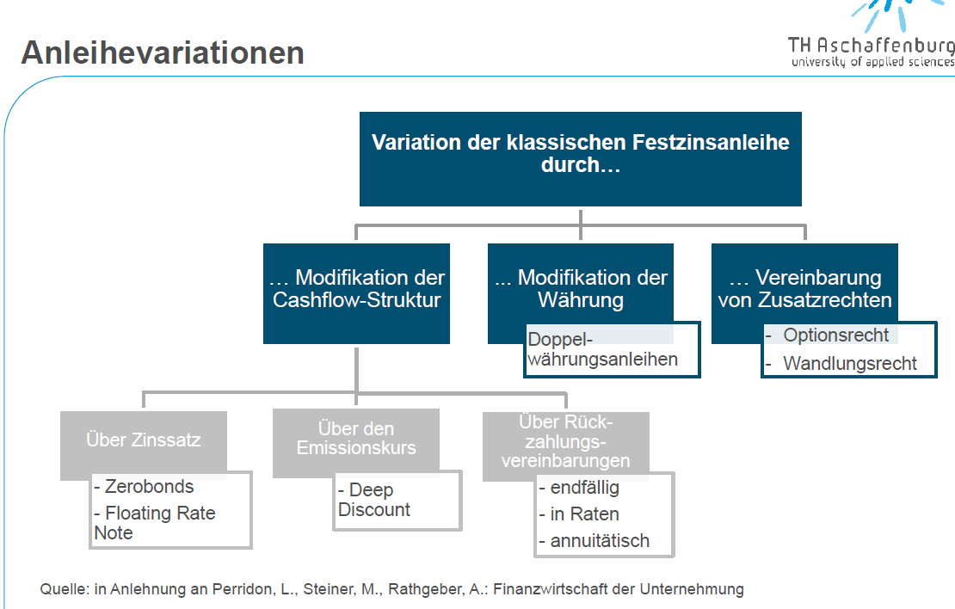

Slide 5
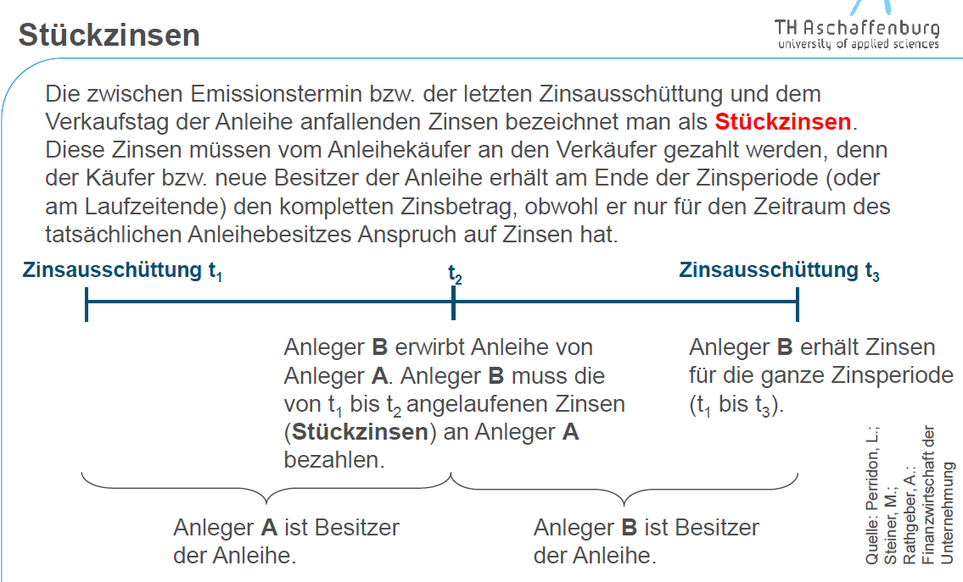

Slide 6
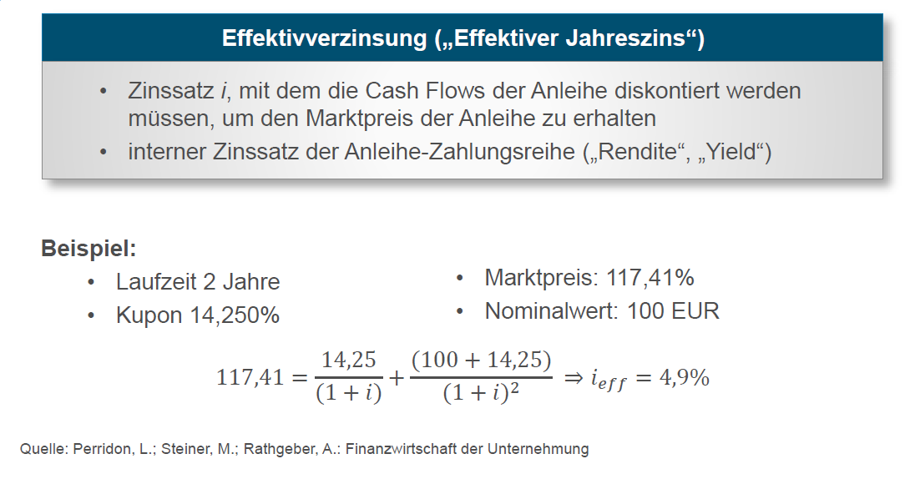

Slide 7
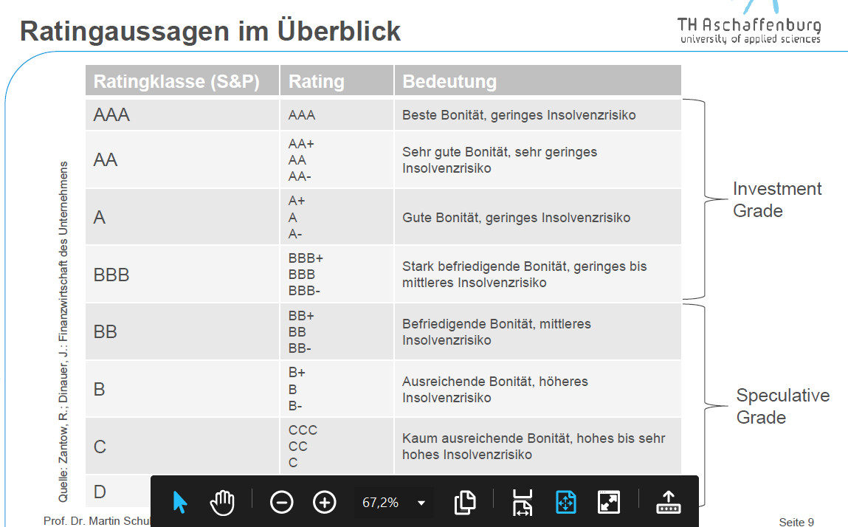

Slide 8
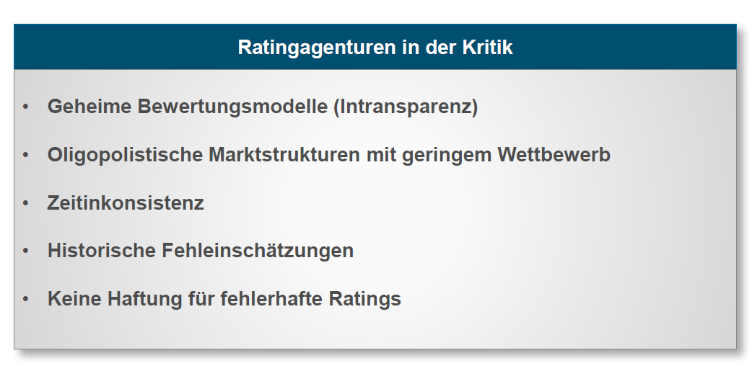

Slide 9
Unterschiede Eigen- und Fremdkapital
Merkmale | Eigenkapital | Fremdkapital
Haftung
Entgelt
Mitbestimmung
Befristung
Steuerliche Betrachtung
Hauptinteresse
https://www.youtube.com/watch?v=wx-Js9P3bxY

Slide 10
Gängige Mezzanine Kapital Arten
Wandeldarlehen: Ein Wandeldarlehen ist ein Darlehen, das in Eigenkapital umgewandelt werden kann, wenn bestimmte Bedingungen erfüllt sind.
Nachrangdarlehen: Ein Nachrangdarlehen ist ein Darlehen, bei dem der Gläubiger im Falle einer Insolvenz des Schuldners erst nach den anderen Gläubigern befriedigt wird.
Partiarische Darlehen: Partiarische Darlehen sind Darlehen, bei denen der Gläubiger an den Gewinnen des Schuldners beteiligt wird.
Genussscheine: Genussscheine sind Wertpapiere, die dem Inhaber das Recht auf eine Beteiligung am Gewinn des Emittenten einräumen.
Stille Beteiligung: Eine Beteiligung an einem Unternehmen, die nicht offengelegt ist.
Optionsanleihen: Optionsanleihen sind Anleihen, die dem Inhaber das Recht einräumen, in bestimmten Situationen in Aktien des Emittenten zu investieren.

Slide 11
Gängige Mezzanine Kapital Arten
Wandeldarlehen: Wandelanleihen können je nach Ausgestaltung und Einzelfall mehr Eigenkapital- oder Fremdkapitalcharakter haben. Wenn die Wandelanleihe beispielsweise mit einem niedrigen Zinssatz ausgestattet ist und eine hohe Wandlungswahrscheinlichkeit aufweist, ist sie eher als Eigenkapitalinstrument zu sehen. Bei höheren Zinssätzen und niedrigeren Wandlungswahrscheinlichkeiten hingegen hat sie eher Fremdkapitalcharakter.

Slide 12
Gängige Mezzanine Kapital Arten
Nachrangdarlehen: Nachrangdarlehen haben eher Fremdkapitalcharakter, da sie im Insolvenzfall nachrangig behandelt werden und somit ein höheres Risiko für den Investor mit sich bringen. Sie können jedoch auch bestimmte Eigenkapitalmerkmale aufweisen, wie beispielsweise eine variable Verzinsung oder eine Gewinnbeteiligung.

Slide 13
Gängige Mezzanine Kapital Arten
Partiarische Darlehen: Partiarische Darlehen haben meist mehr Eigenkapitalcharakter, da sie typischerweise eine Gewinnbeteiligung vorsehen und eine feste Laufzeit haben. Sie sind jedoch keine echten Eigenkapitalinstrumente, da sie ebenfalls im Insolvenzfall nachrangig behandelt werden und somit eher dem Risikoprofil von Fremdkapital ähneln.

Slide 14
Gängige Mezzanine Kapital Arten
Genussscheine: Genussscheine haben in der Regel mehr Eigenkapitalcharakter, da sie typischerweise keine Fälligkeit haben und eine Gewinnbeteiligung vorsehen. Sie sind jedoch keine echten Eigenkapitalinstrumente, da sie im Insolvenzfall nachrangig behandelt werden und somit eher dem Risikoprofil von Fremdkapital ähneln.

Slide 15
Gängige Mezzanine Kapital Arten
Stille Beteiligungen: Stille Beteiligungen haben meist mehr Eigenkapitalcharakter, da sie typischerweise eine Gewinnbeteiligung vorsehen und keine feste Laufzeit haben. Sie sind jedoch auch keine echten Eigenkapitalinstrumente, da sie im Insolvenzfall nachrangig behandelt werden und somit eher dem Risikoprofil von Fremdkapital ähneln.

Slide 16
Gängige Mezzanine Kapital Arten
Optionsanleihen: Optionsanleihen haben eher Eigenkapitalcharakter, da sie typischerweise keine feste Laufzeit haben und eine Wandlung oder Einlösung zu einem bestimmten Zeitpunkt oder zu bestimmten Bedingungen ermöglichen. Sie sind jedoch auch keine echten Eigenkapitalinstrumente, da sie im Insolvenzfall nachrangig behandelt werden und somit eher dem Risikoprofil von Fremdkapital ähneln.

Slide 17
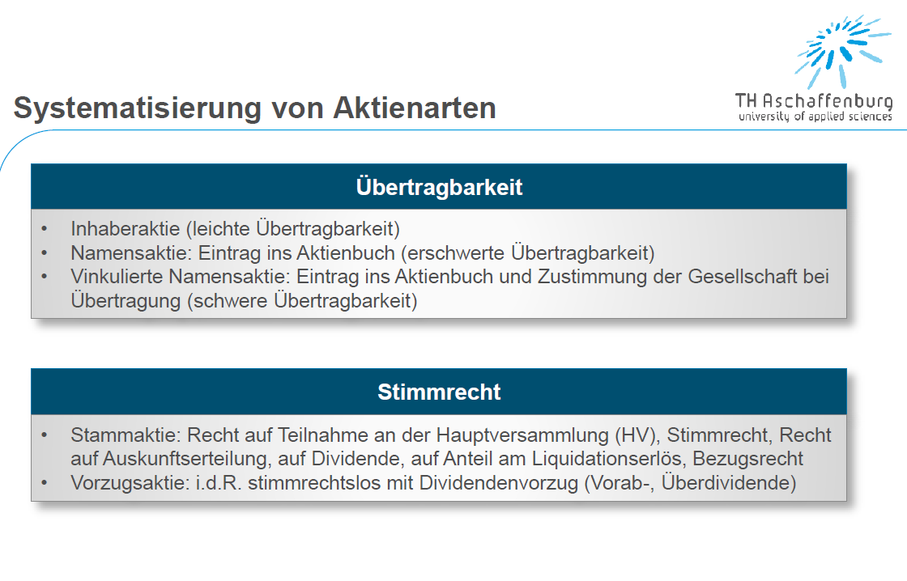
Eigenkapital über Aktien

Slide 18
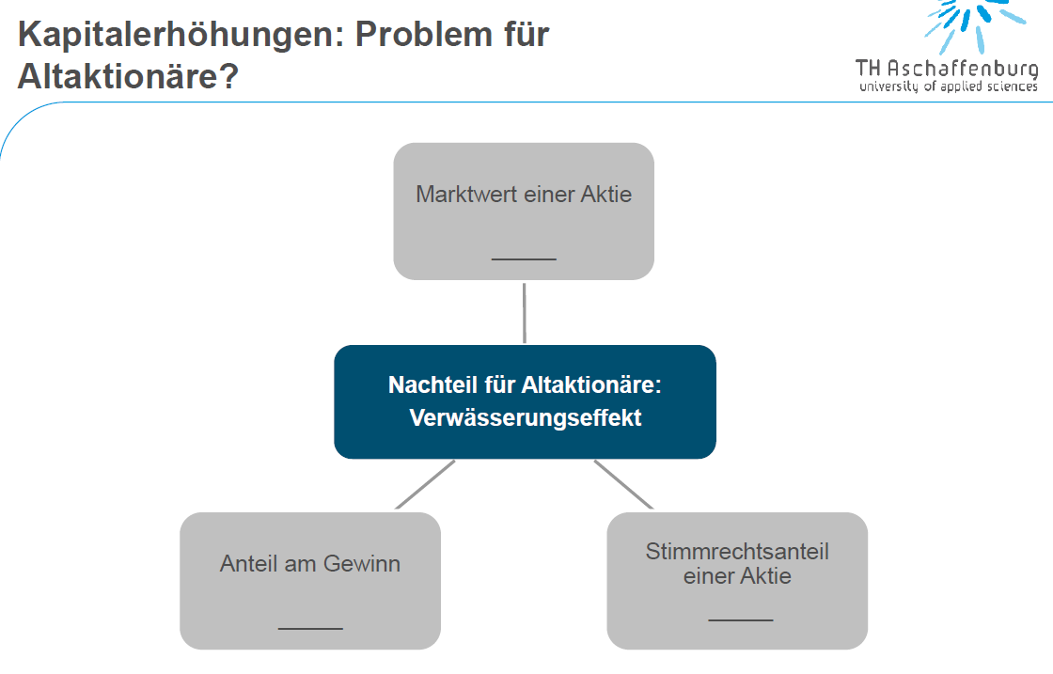

Slide 19
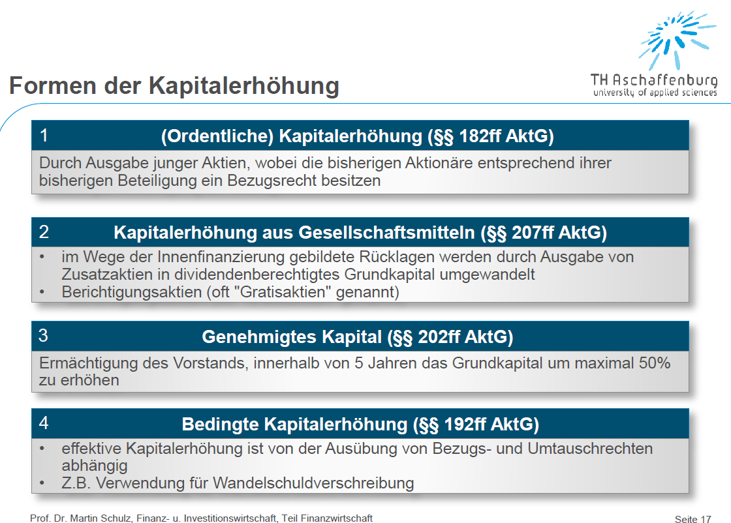

Slide 20
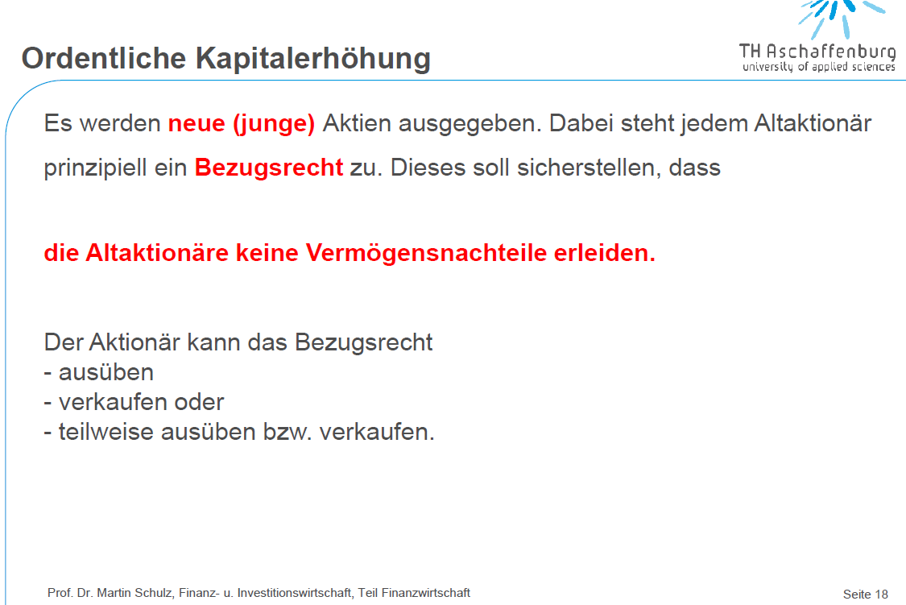

Slide 21
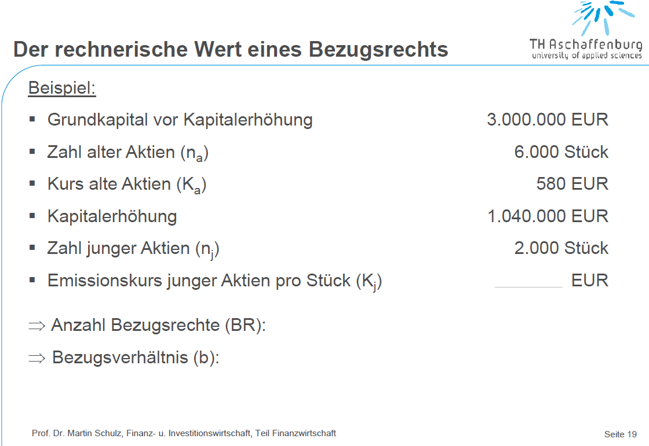

Slide 22
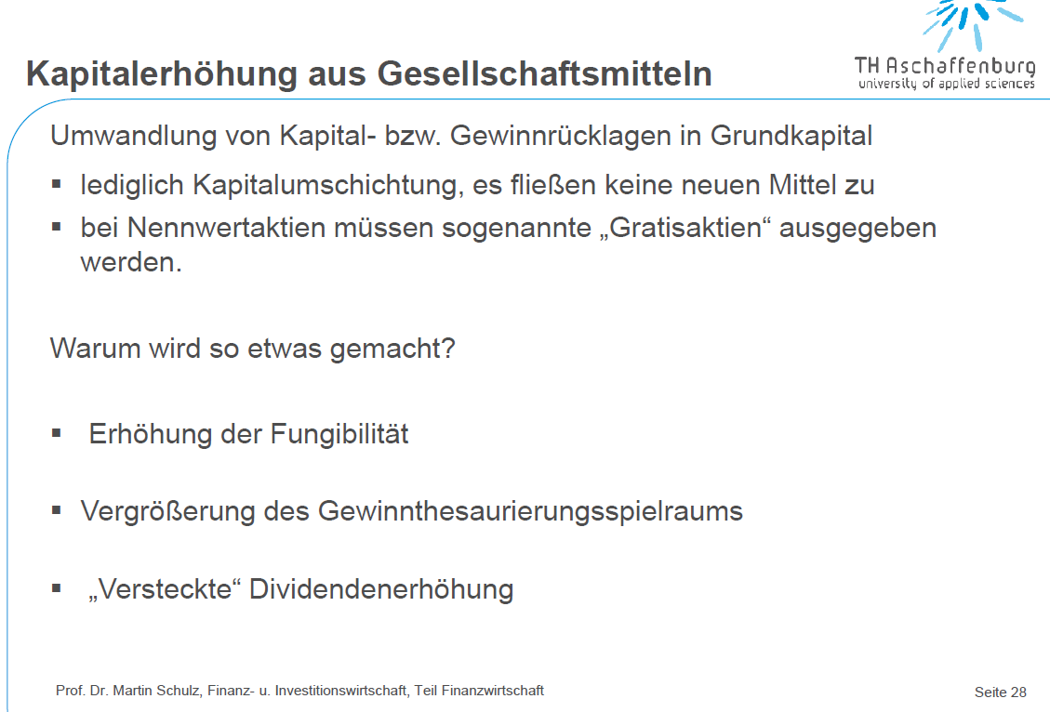

Slide 23
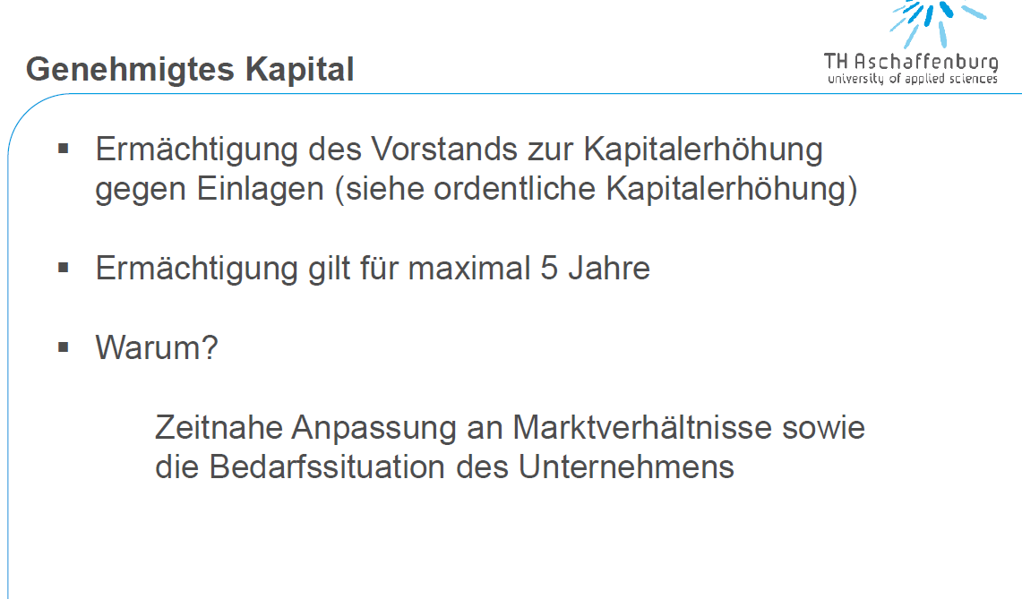

Slide 24
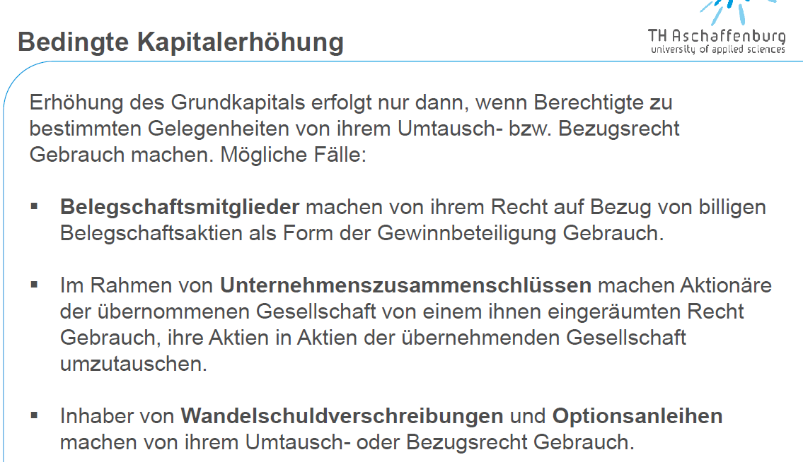

Slide 25
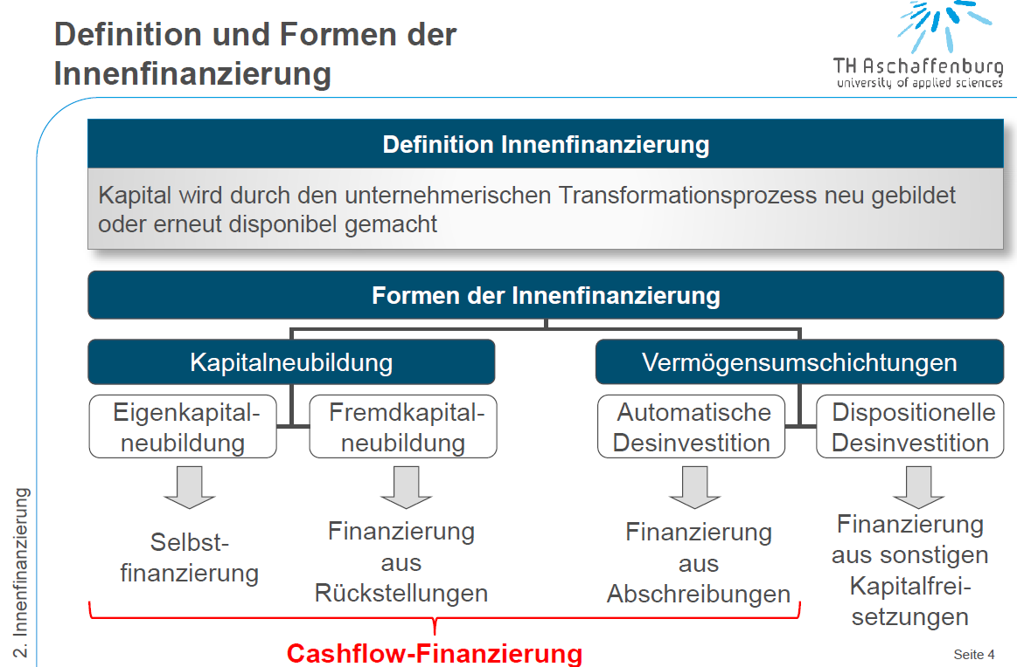

Slide 26
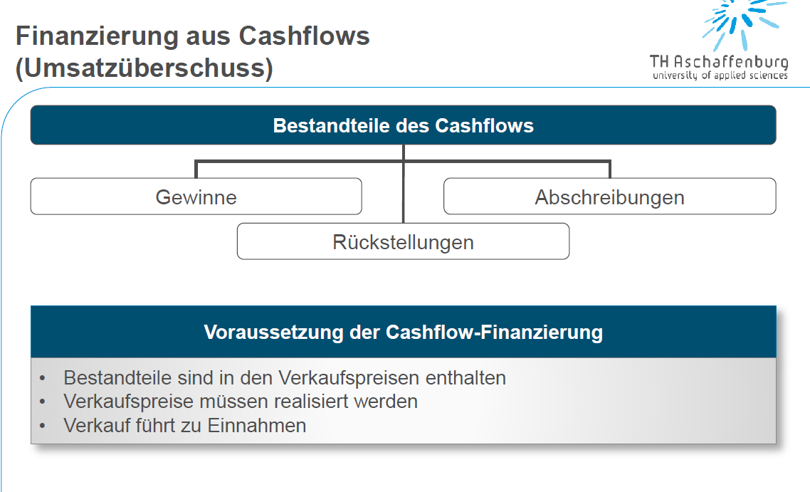

Slide 27
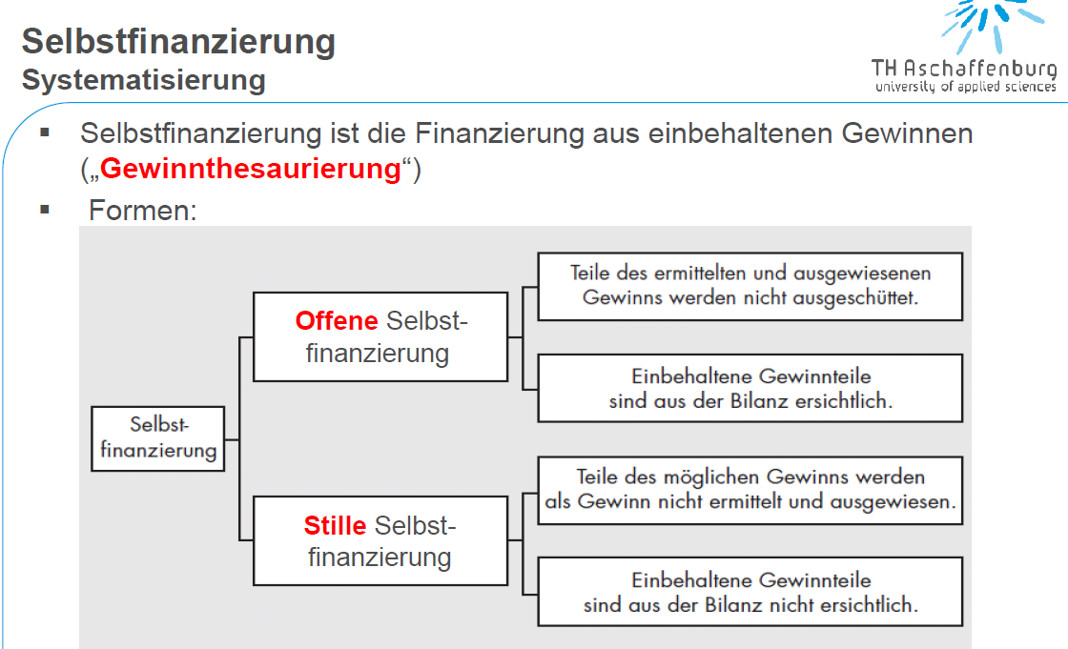

Slide 28
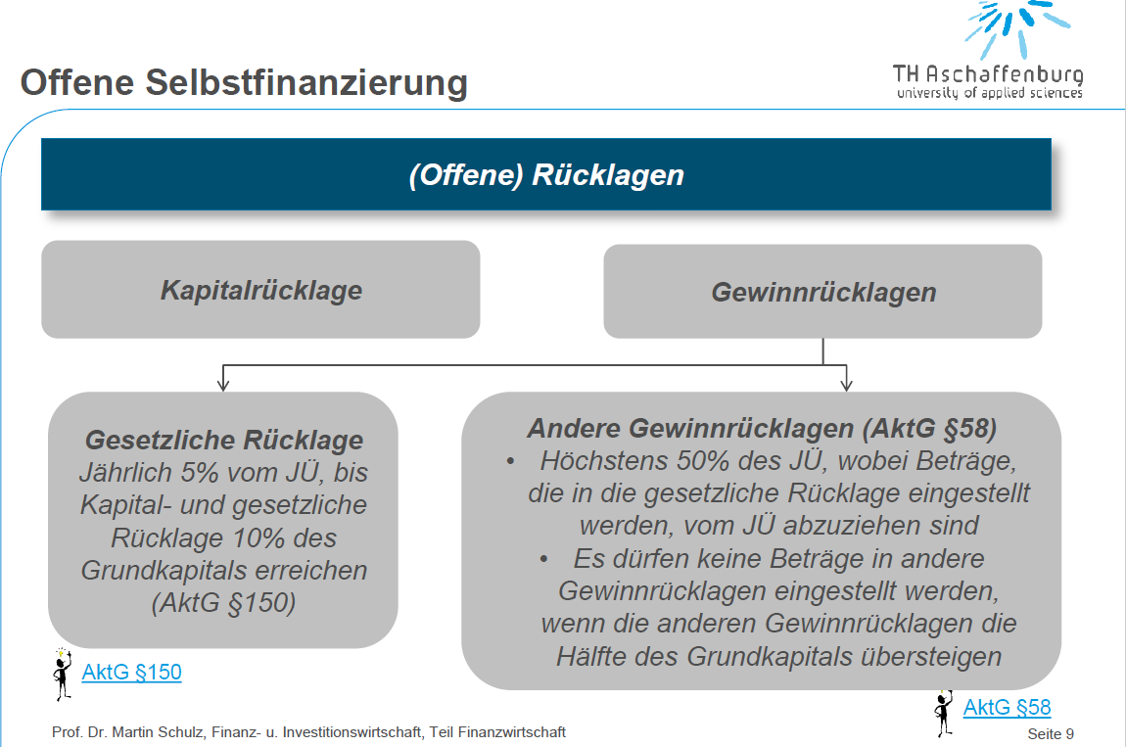

Slide 29
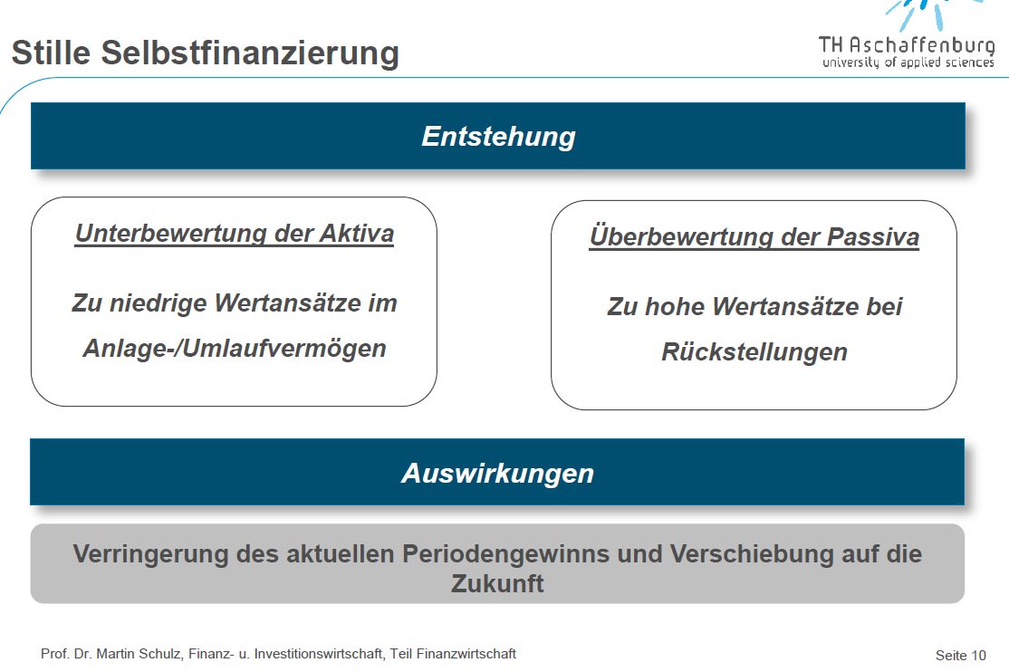

Slide 30
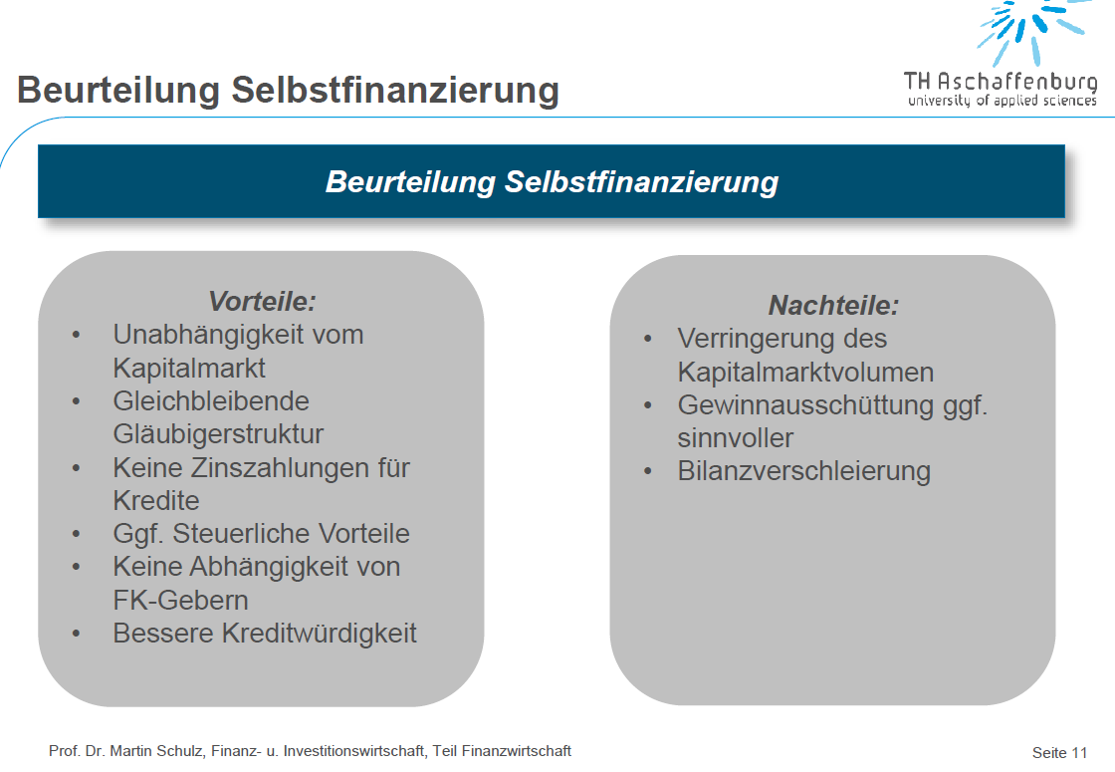

Slide 31
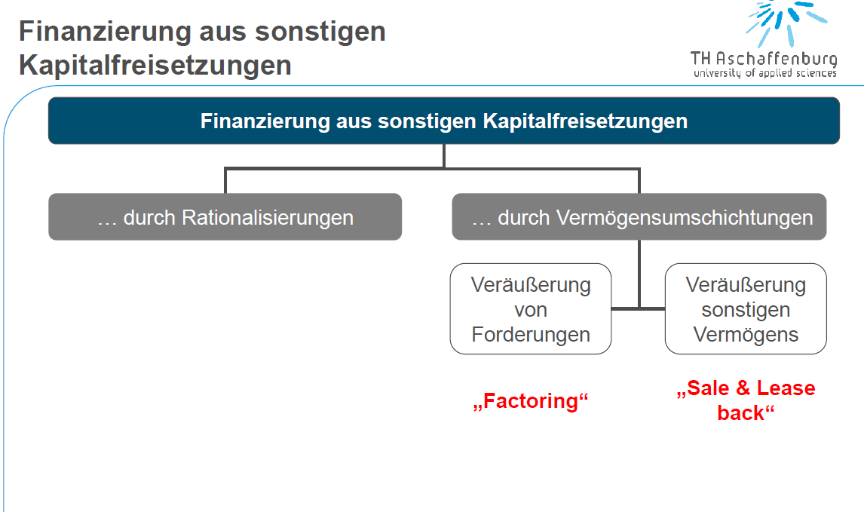

Slide 32
Kapazitätserweiterungseffekt
Beispielvideo:
https://www.youtube.com/watch?v=p44-STrFnW4
Formel für den Kapazitätserweiterungseffekt:
Kapazität nach Erweiterung = Anzahl der Abschreibungsobjekte * (2*n/n+1)
Mit n= Nutzungs- und Abschreibungsdauer
Nur die ganze Zahl zählt: kein Aufrunden

Slide 33
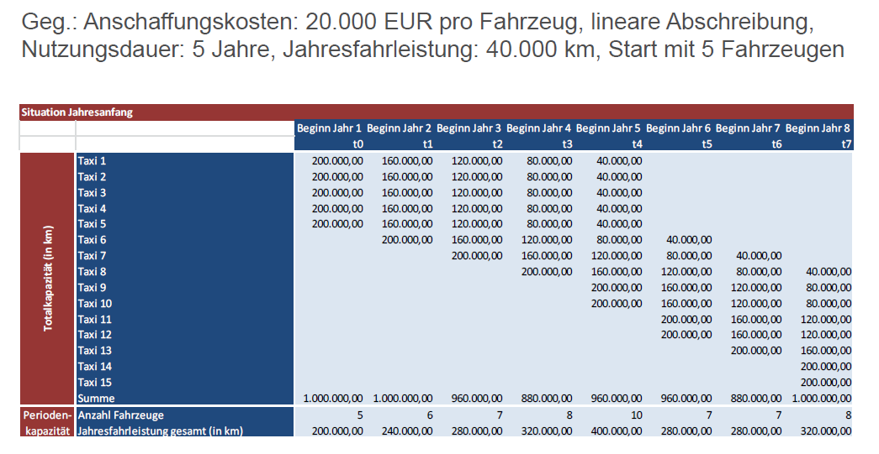
Kapazitätserweiterungseffekt

Slide 34
Kritik am Kapazitätserweiterungseffekt:
Nur gültig, wenn die Umsatzerlöse die Abschreibung finanzieren.
Lineare Abschreibung bildet nur selten den wirklichen Werteverzehr ab.
Kapazität kann bis zum endgültigen Zustand schwanken.
Erweiterte Kapazität muss auch auf entsprechende nachfrage treffen.

Slide 35
Kapazitätsfreisetzungseffekt
- Ein Reisebusunternehmer kauft fünf Jahre hintereinander je einen Reisebus für 250.000 €.
- Die Busse werden linear abgeschrieben.
- Die Abschreibungen sollen auch dem wirklichen Wertverlust der Busse entsprechen.
- Es wird weiterhin unterstellt, dass die Finanzierung der ersten fünf Reisebusse über externe Mittel erfolgt.
Abschreibung Bus | Jahr 1 | Jahr 2 | Jahr 3 | Jahr 4 | Jahr 5 | Jahr 6 | Jahr 7 | Jahr 8 | Jahr 9
1 | 50 | 50 | 50 | 50 | 50 | 50 | 50 | 50 | 50
2 |  | 50 | 50 | 50 | 50 | 50 | 50 | 50 | 50
3 |  |  | 50 | 50 | 50 | 50 | 50 | 50 | 50
4 |  |  |  | 50 | 50 | 50 | 50 | 50 | 50
5 |  |  |  |  | 50 | 50 | 50 | 50 | 50
Jährliche Abschreibung | 50 | 100 | 150 | 200 | 250 | 250 | 250 | 250 | 250
Liquide Mittel | 50 | 150 | 300 | 500 | 750 | 750 | 750 | 750 | 750
Reinvestition |  |  |  |  | -250 | -250 | -250 | -250 | -250
Freigesetzte Mittel |  |  |  |  | 500 | 500 | 500 | 500 | 500

